Slide 1
2.11

Slide 2
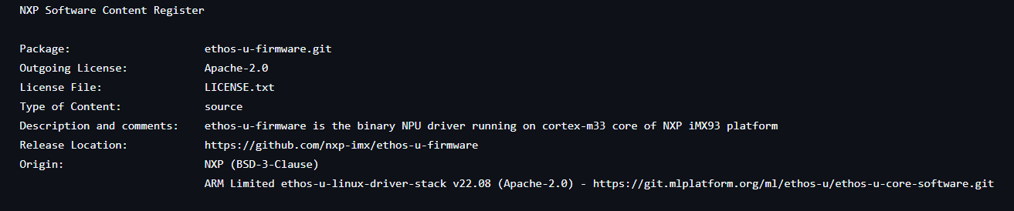
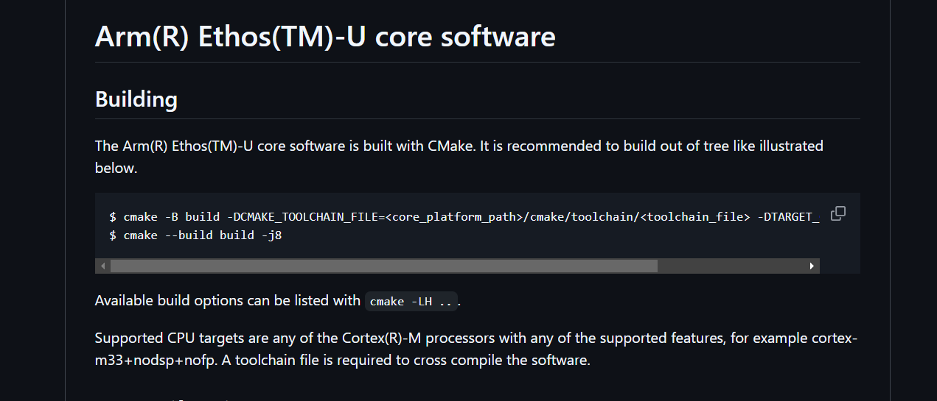
ethos_firmware是开源的：
只是在GitHub仓库中给出的是针对i.MX93的bin

Slide 3
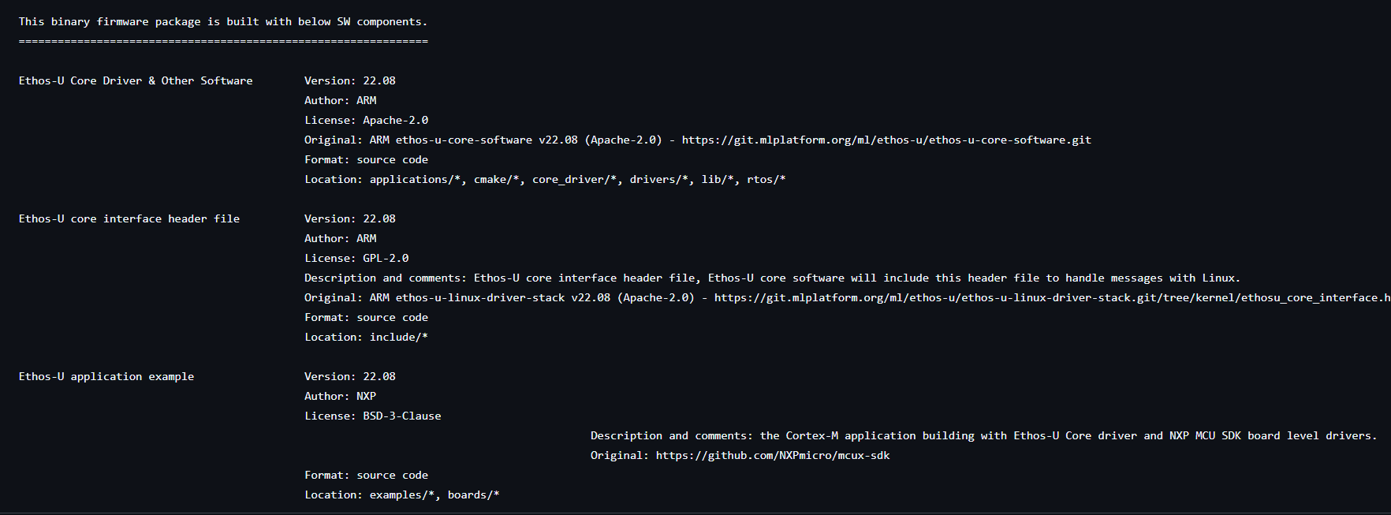
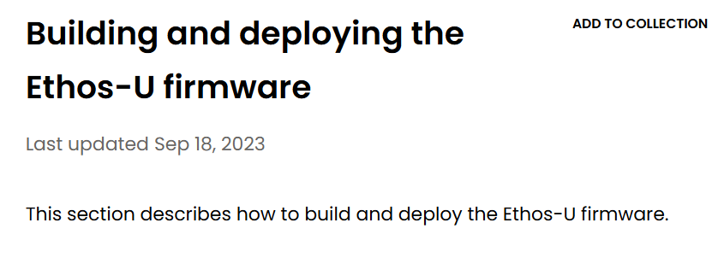
有了源码可以利用TZ-M将关键的代码放到M核的可信执行环境里执行。

Slide 4
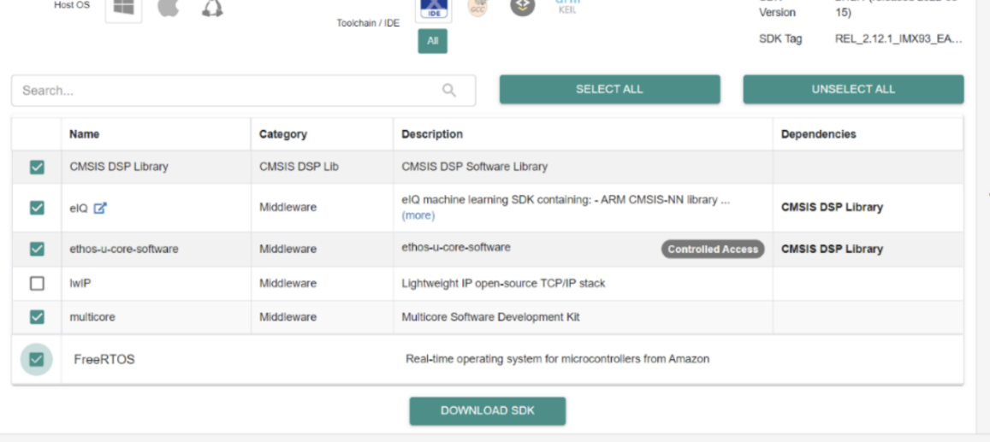
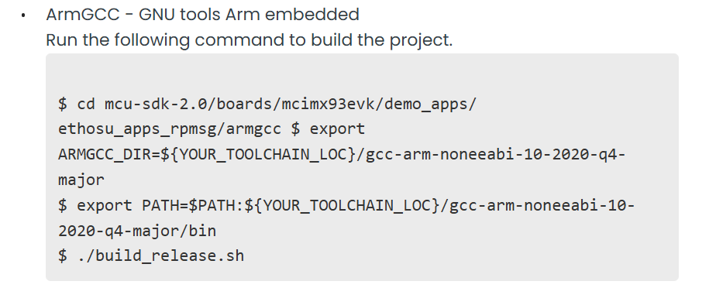
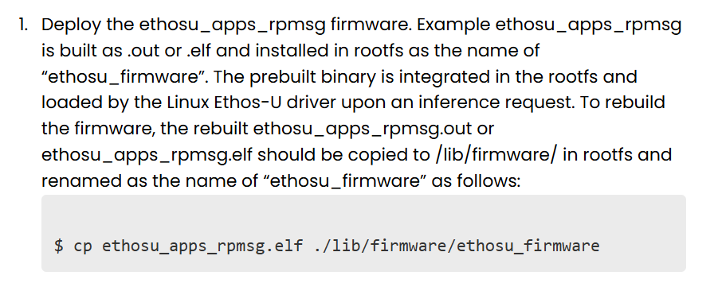

Slide 5
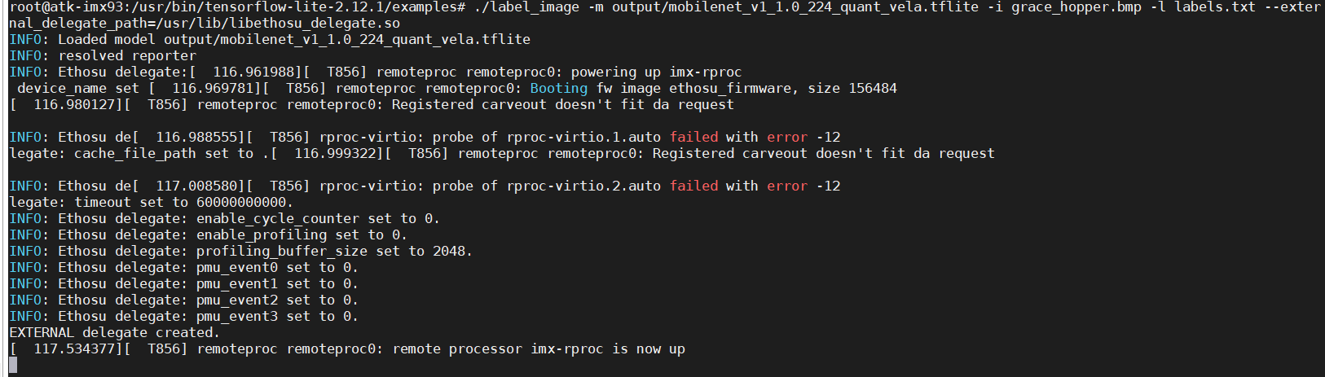
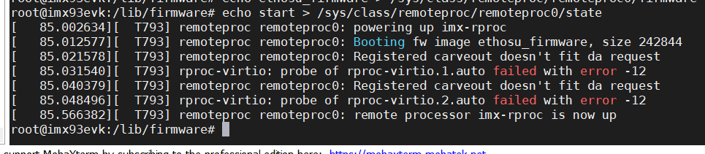
目前用不了：
但是YOCTO制作的rootfs里自带的ethosu_firmware也用不了，并且报错是一样的
只有正点原子给的ethos_firmware可以用

Slide 6
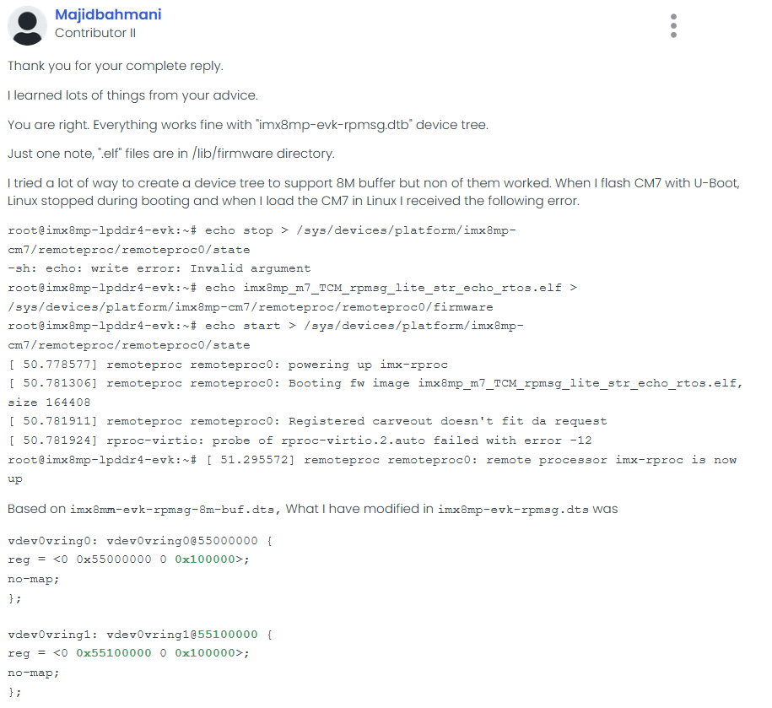
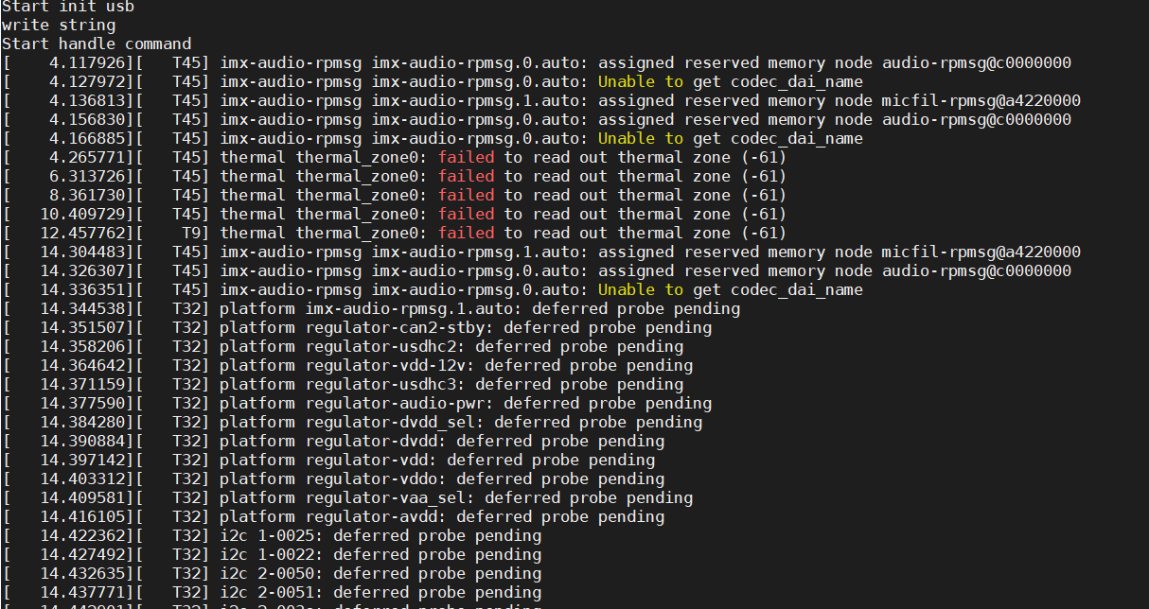
可能是dtb的问题：
尝试烧录官方的imx93evk_rpmsg.dtb.但是烧录失败。
可能正点原子的device和官方的不匹配？所以用默认的ethos_firmware无法运行推理。接下来可能需要修改firmware的rpmsg
部分或者正点原子的DTB中的rpmsg来相互匹配

Slide 7

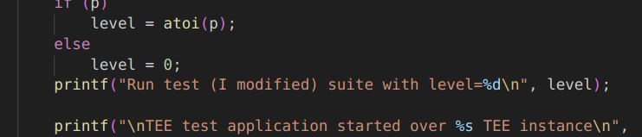
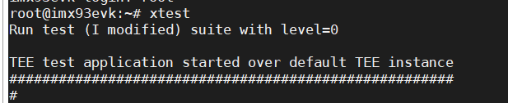
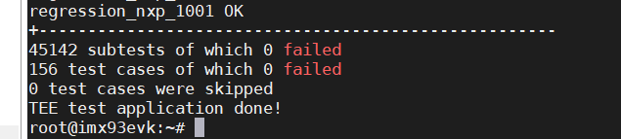
test: OPTEE test source code 修改

Slide 8
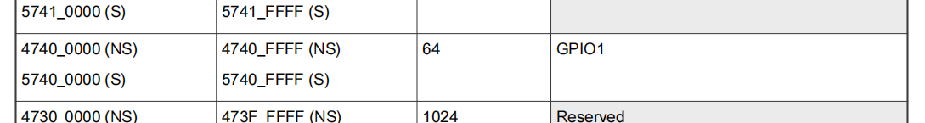
验证A核与M核memory map相同的地方可以通过M核来访问A核写入的内容：
M
A

Slide 9
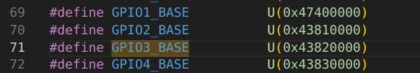
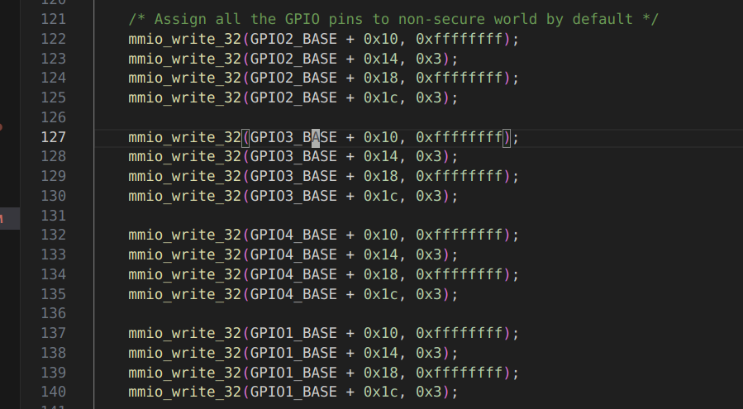
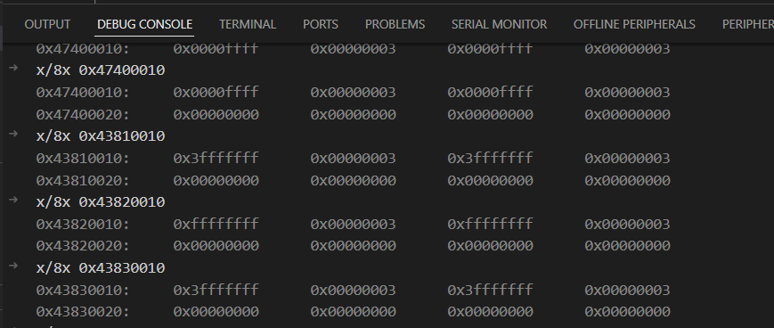
TF-A在/plat/imx/imx93/imx_bl31_setup.c中向对应MMIO的GPIO中写入了内容：
下面是用MCUXPresso对M核debug，可以直接查看M核对应的物理地址
写入时的高位为ffff，读的时候部分高位为0，猜测是寄存器/外设实现的问题。有的外设根本没有32位。所以写的时候也只是把低位写进去了。

Slide 10
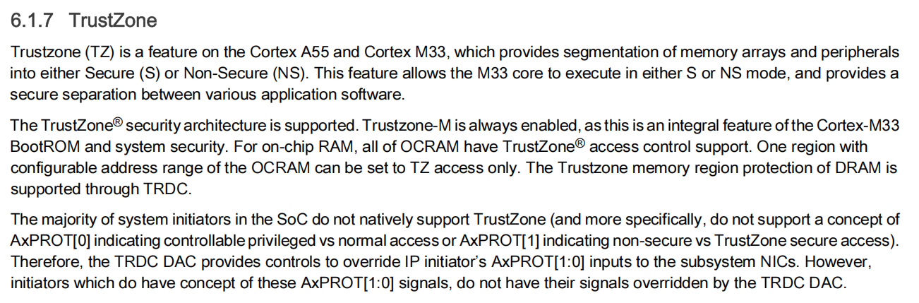
在i.MX93中TRDC代替TZASC和TZPC完成secure和normal的划分
在TF-A的plat/imx93里只有TRDC相关的代码没有TZASC的
imx93的reference manual：

Slide 11
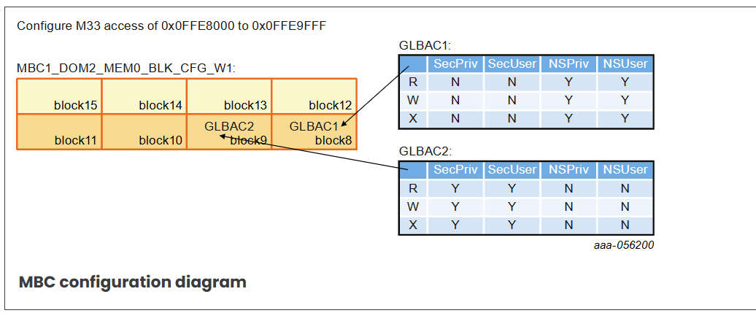
TRDC可以实现细粒度的access control（可以精确的A核和M核上线程对memory和peripheral的访问控制）：
使用TRDC的MBC/MRC模块，完全可以划分出一段内存，或者配置peripheral只允许Cortex M的secure 状态访问，也只允许Cortex A的secure 状态访问。（OP-TEE的secure memory就是通过类似的配置实现的）

Slide 12
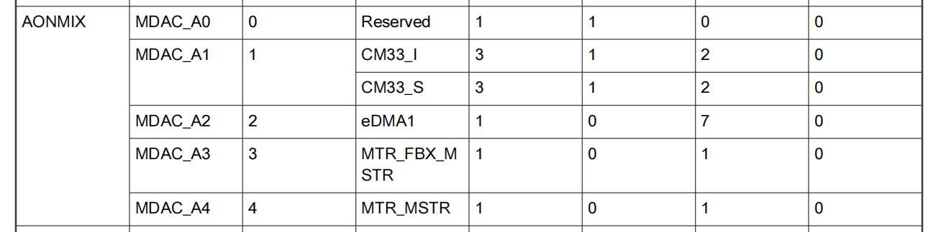
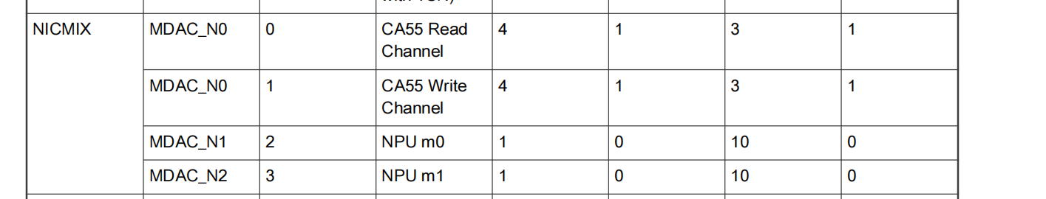
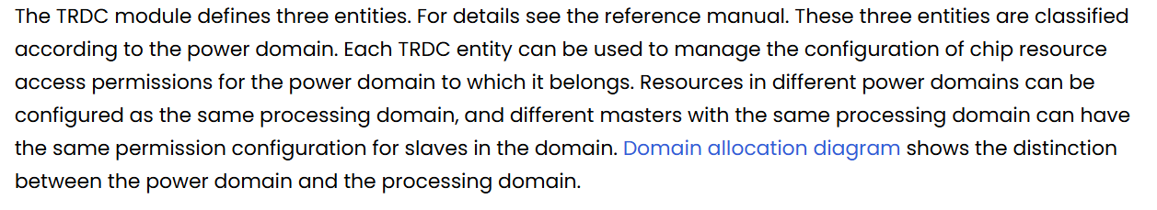
Cortex M33 和 Cortex A55属于不同的power Domain

Slide 13
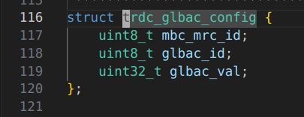
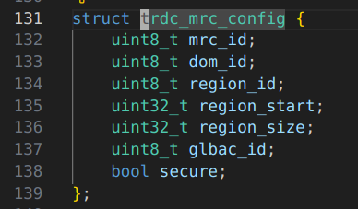
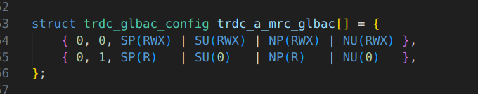
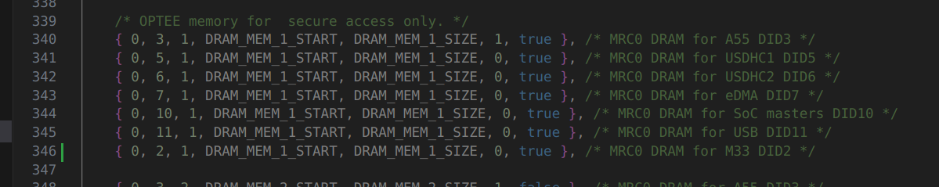
TRDC对OP-TEE的secure memory的配置：

Slide 14
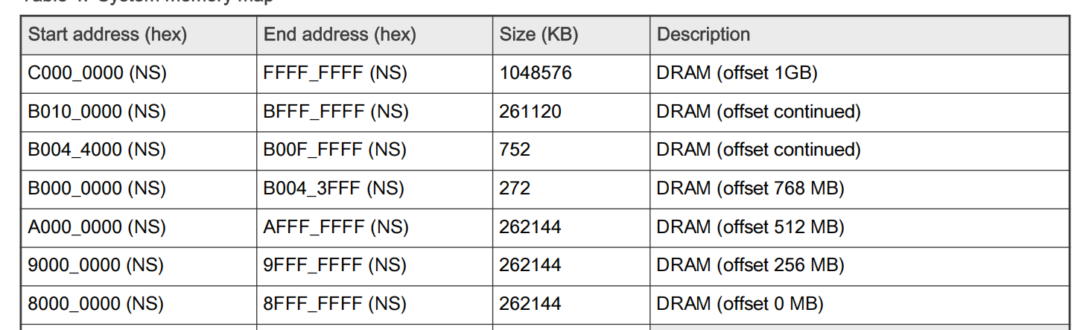
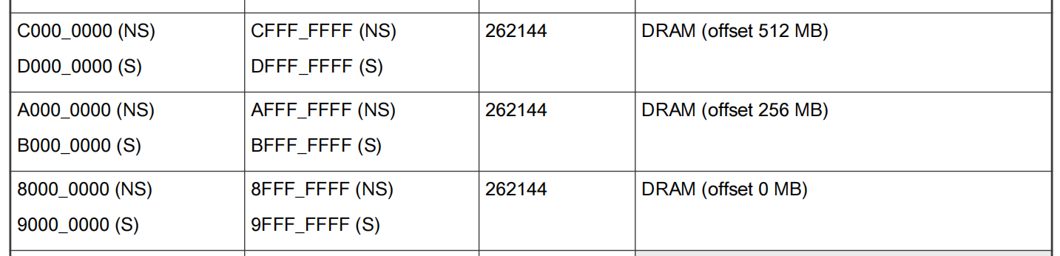
physical address space：
Cortex A：
Cortex M：

Slide 15
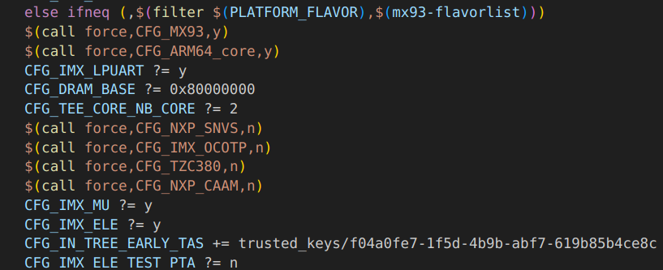
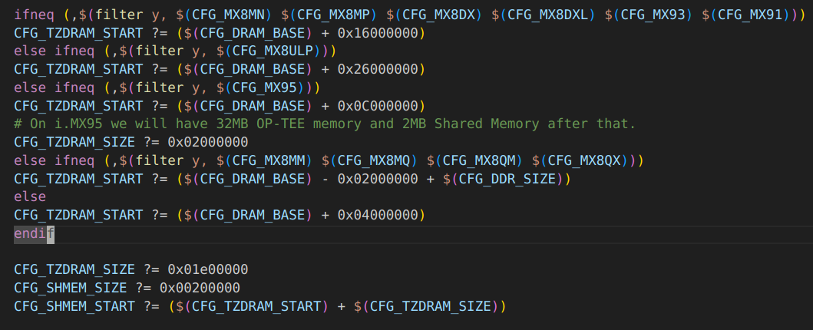
OP-TEE secure memory physical address:
CFG_DRAM_BASE ?= 0x80000000
CFG_TZDRAM_START ?=$(CFG_DRAM_BASE) + 0x16000000)
CFG_TZDRAM_SIZE ?= 0x01e00000
CFG_SHMEM_START ?= ($(CFG_TZDRAM_START) + $(CFG_TZDRAM_SIZE))
CFG_SHMEM_SIZE ?= 0x00200000
结论：secure memory：
base：0x96000000（0x80000000+0x16000000）
size：0x01e00000

Slide 16
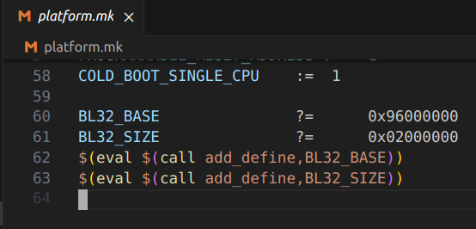
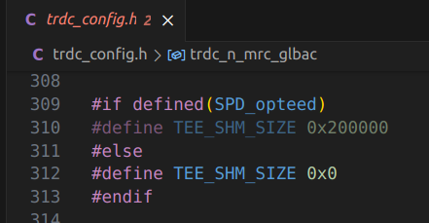
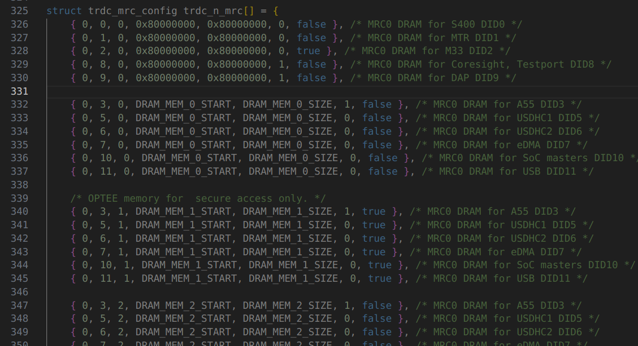
验证：Arm Trusted Firmware-A
BL32_SIZE - TEE_SHM_SIZE = 0x01e00000 = CFG_TZDRAM_SIZE ?= 0x01e00000
可以修改左边的配置来允许Cortex M33访问OP-TEE的secure memory

Slide 17
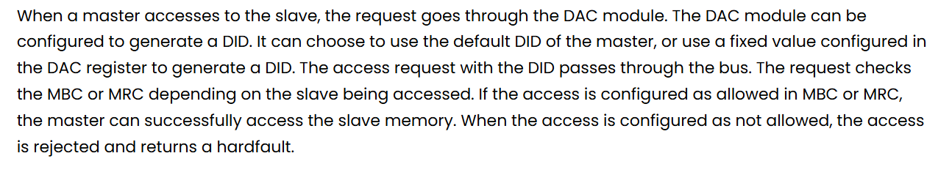
TRDC will cause hardfault if access is rejected

Slide 18
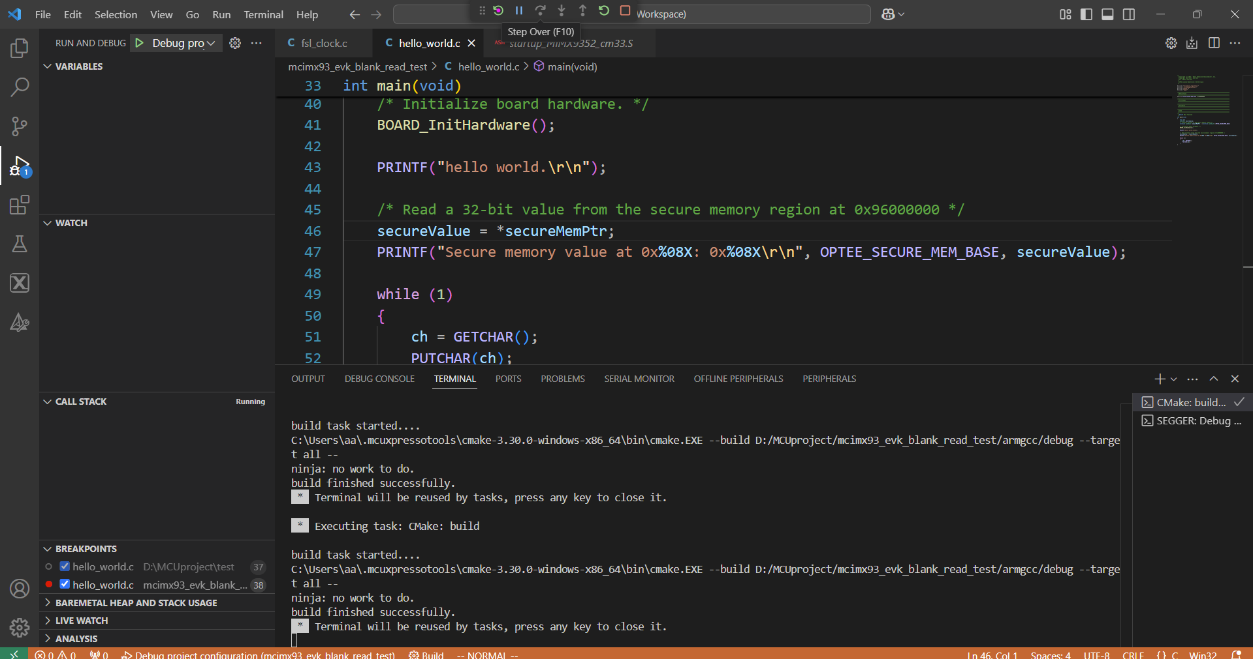
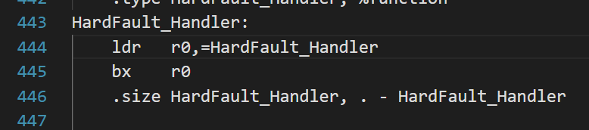
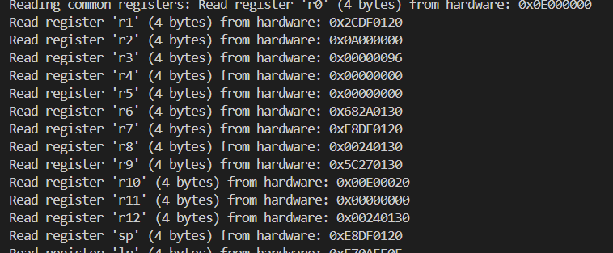
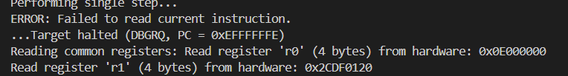
Cortex M33访问DRAM（无Cortex A55运行）的情况：
由于secure memory在Cortex A55中应该是确定只能被OP-TEE访问，不能被Linux访问的。
所以只用Cortex M来进行实验即可：
运行到47行时出现HardFault

Slide 19
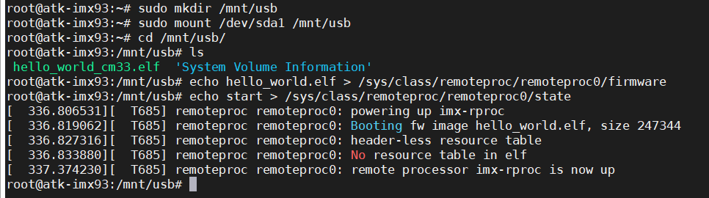
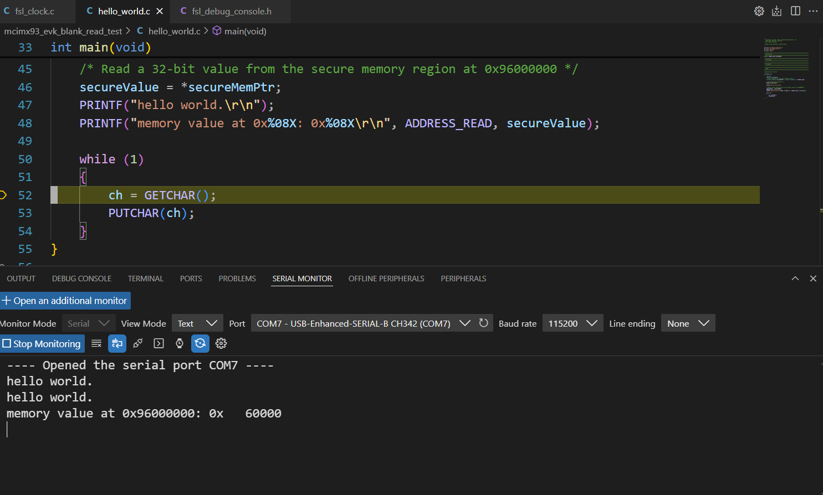
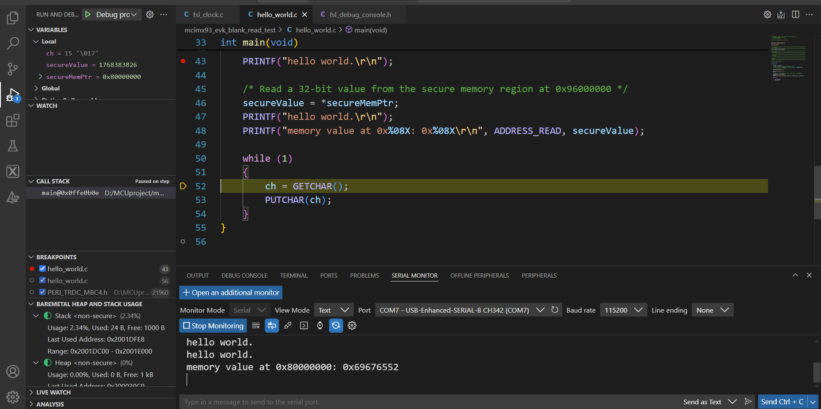
在sd卡加载Cortex A的情况下启动Cortex M（没有OP-TEE的时候）

Slide 20
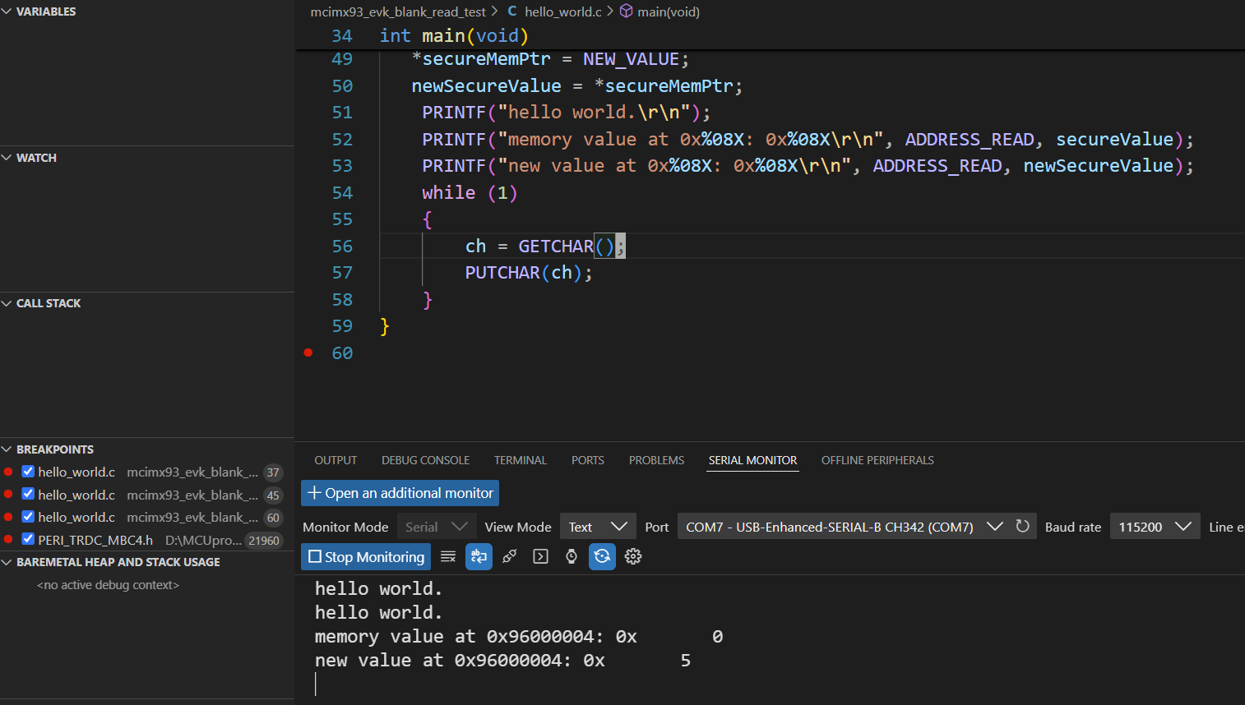
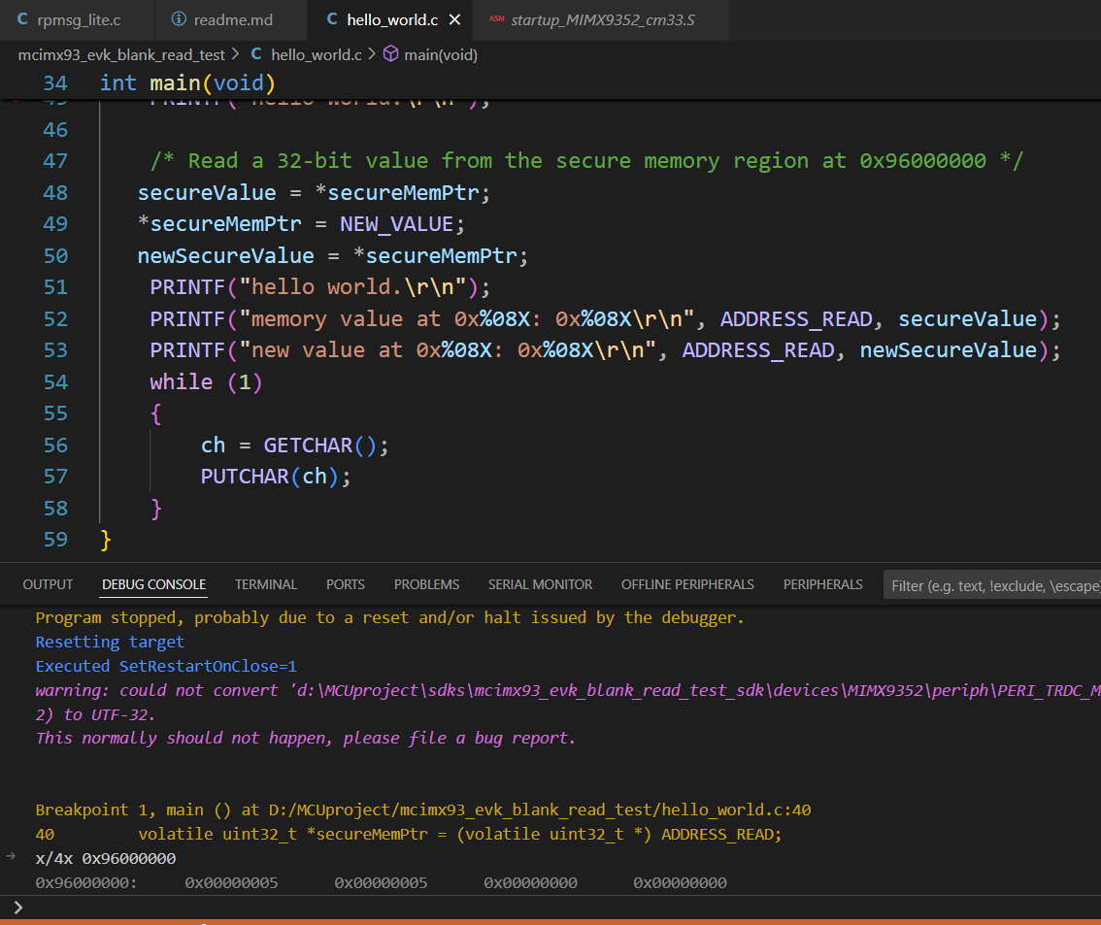
有OP-TEE的情况下：
在默认TRDC的配置上依然对Secure memory可读可写
读取0x96000004的值，并向0x96000004写入新值 debug调试可以读取值

Slide 21
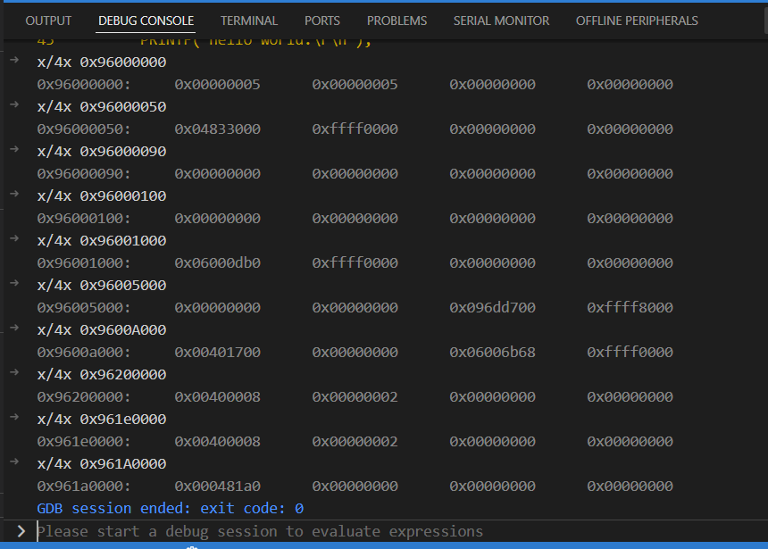
debug也可以查看secure memory的内容

Slide 22
在没有debug的调试下,依然可以使用Cortex M来修改secure memory的值
把MCUXPresso编译生成的写入新值的elf文件放到A核Linux上，然后用A核导入到M核上运行。
再启动MCUXPresso进行debug，读到的值就是已经写入的值，不是内核启动时的旧值。

Slide 23
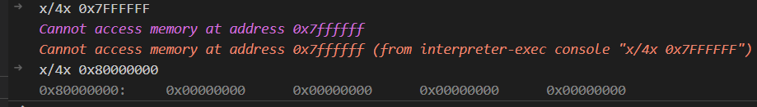
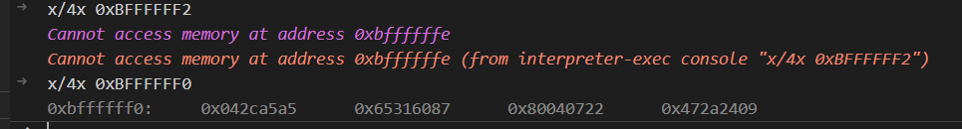
Cortex M debug访问边界

Slide 24
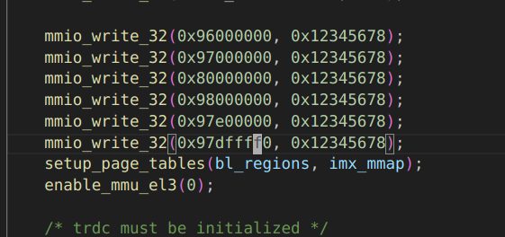
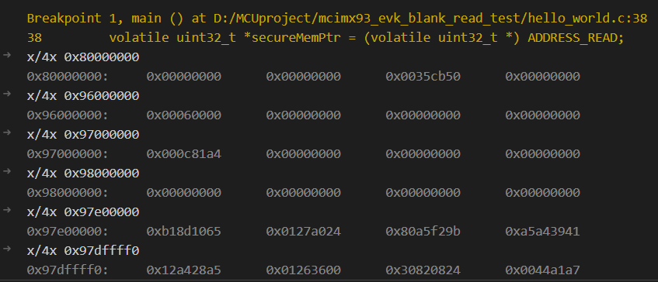
BL32 write
在TF-A的set up过程中向secure memory里写入值，尝试用Cortex M读取来验证
结果是没能读到写入的值，但是根据最开始能够在Cortex M中读到相同映射地址的TF-A set up中向GPIP1-4中写入的值，可能的推测是向secure memory中写入的值被OP-TEE的启动覆盖了
可能需要在OP-TEE中去写入相应的值然后去验证

Slide 25
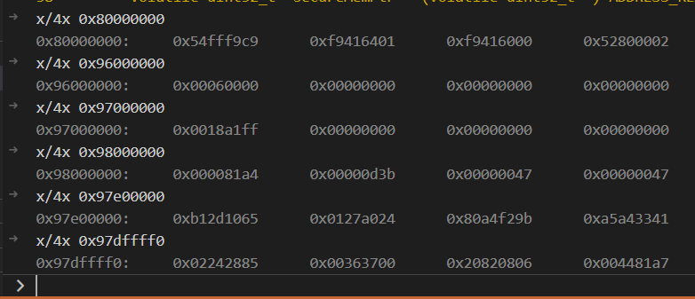


没有写入前：
reboot一次：
数值是随机的，部分情况下会有两次boot是相同的

Slide 26



Slide 27

修改trdc_config.h:

Slide 28






修改TRDC对Cortex M33的限制重新编译烧录：
在修改了所有和Cortex M（第二个数字为2）相关的项情况下（true改为false）

Slide 29
在如上修改TRDC的情况下：
无法在Cortex A55启动的时候debugCortex M33
无法加载ethosu_firmware
无法运行NPU推理

Slide 30
TRDC对OP-TEE的secure memory的配置：
把最后一条的true前边的0修改为1

Slide 31


Slide 32
接下来可能要做的：
用TRDC配置出一块只可以由A核和M核的secure 状态访问的memory，A核和M核的推理参数传递靠这段memory来实现
record replay实现A核的OP-TEE部分
修改ethosu_firmware通过TZ-M来增加安全性

